Slide 1

线上虚拟自习室
（最终版）
Group6 魏伯祯 张艺 周钰博 毛瀚燚

Slide 2
01
测试分析
Test
02
项目进度展示
目录
Our work
CONTENTS
03
GitHub状态
Github
项目功能展示
04
All functions

Slide 3
PART ONE
测试分析

Slide 4
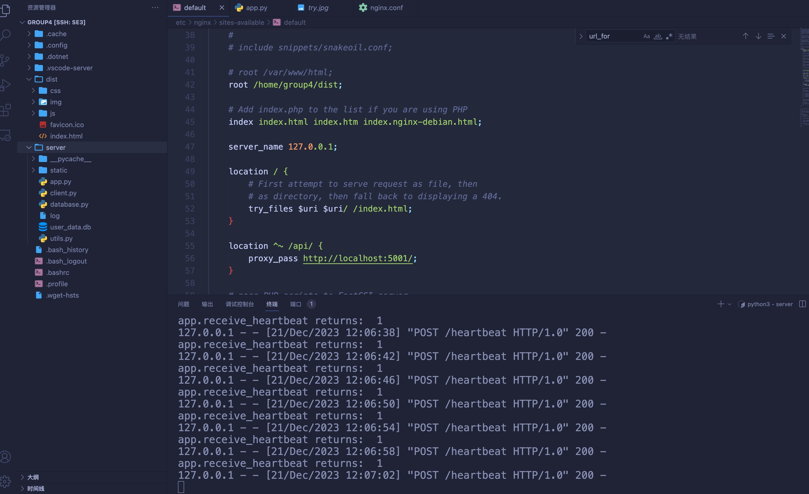
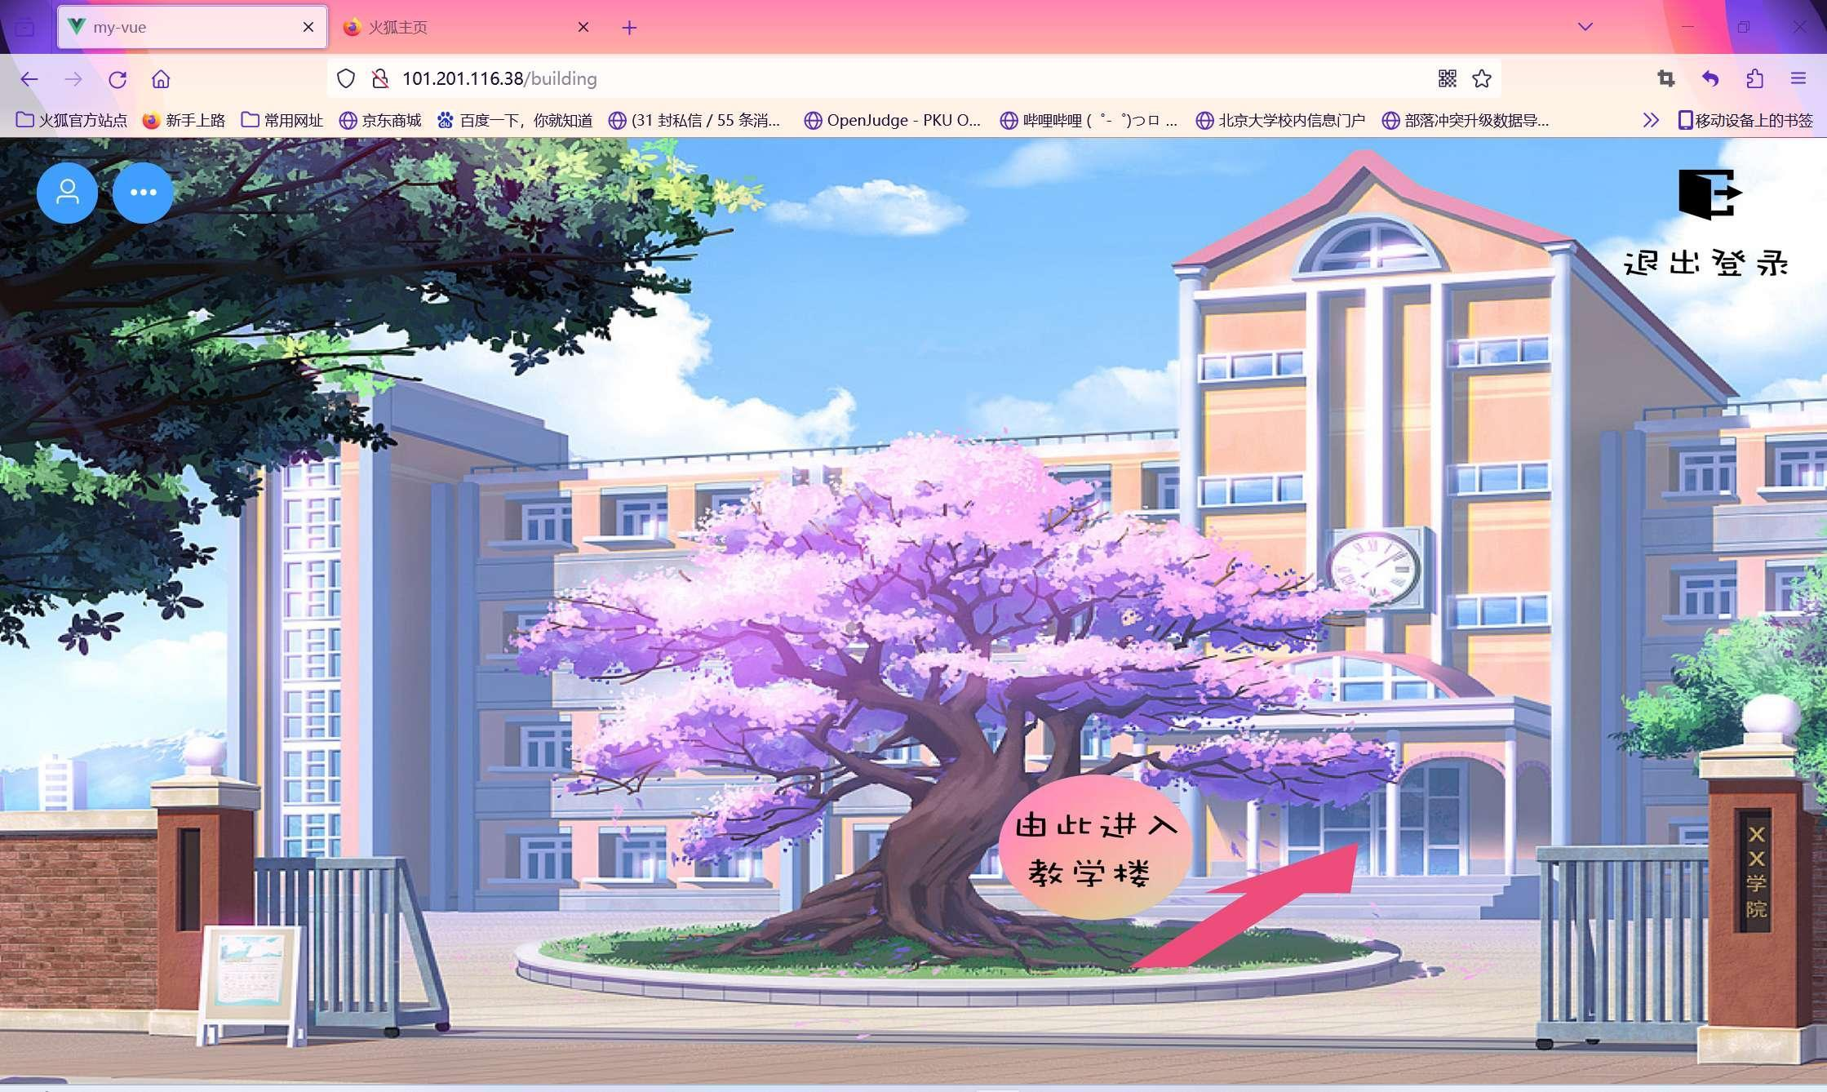
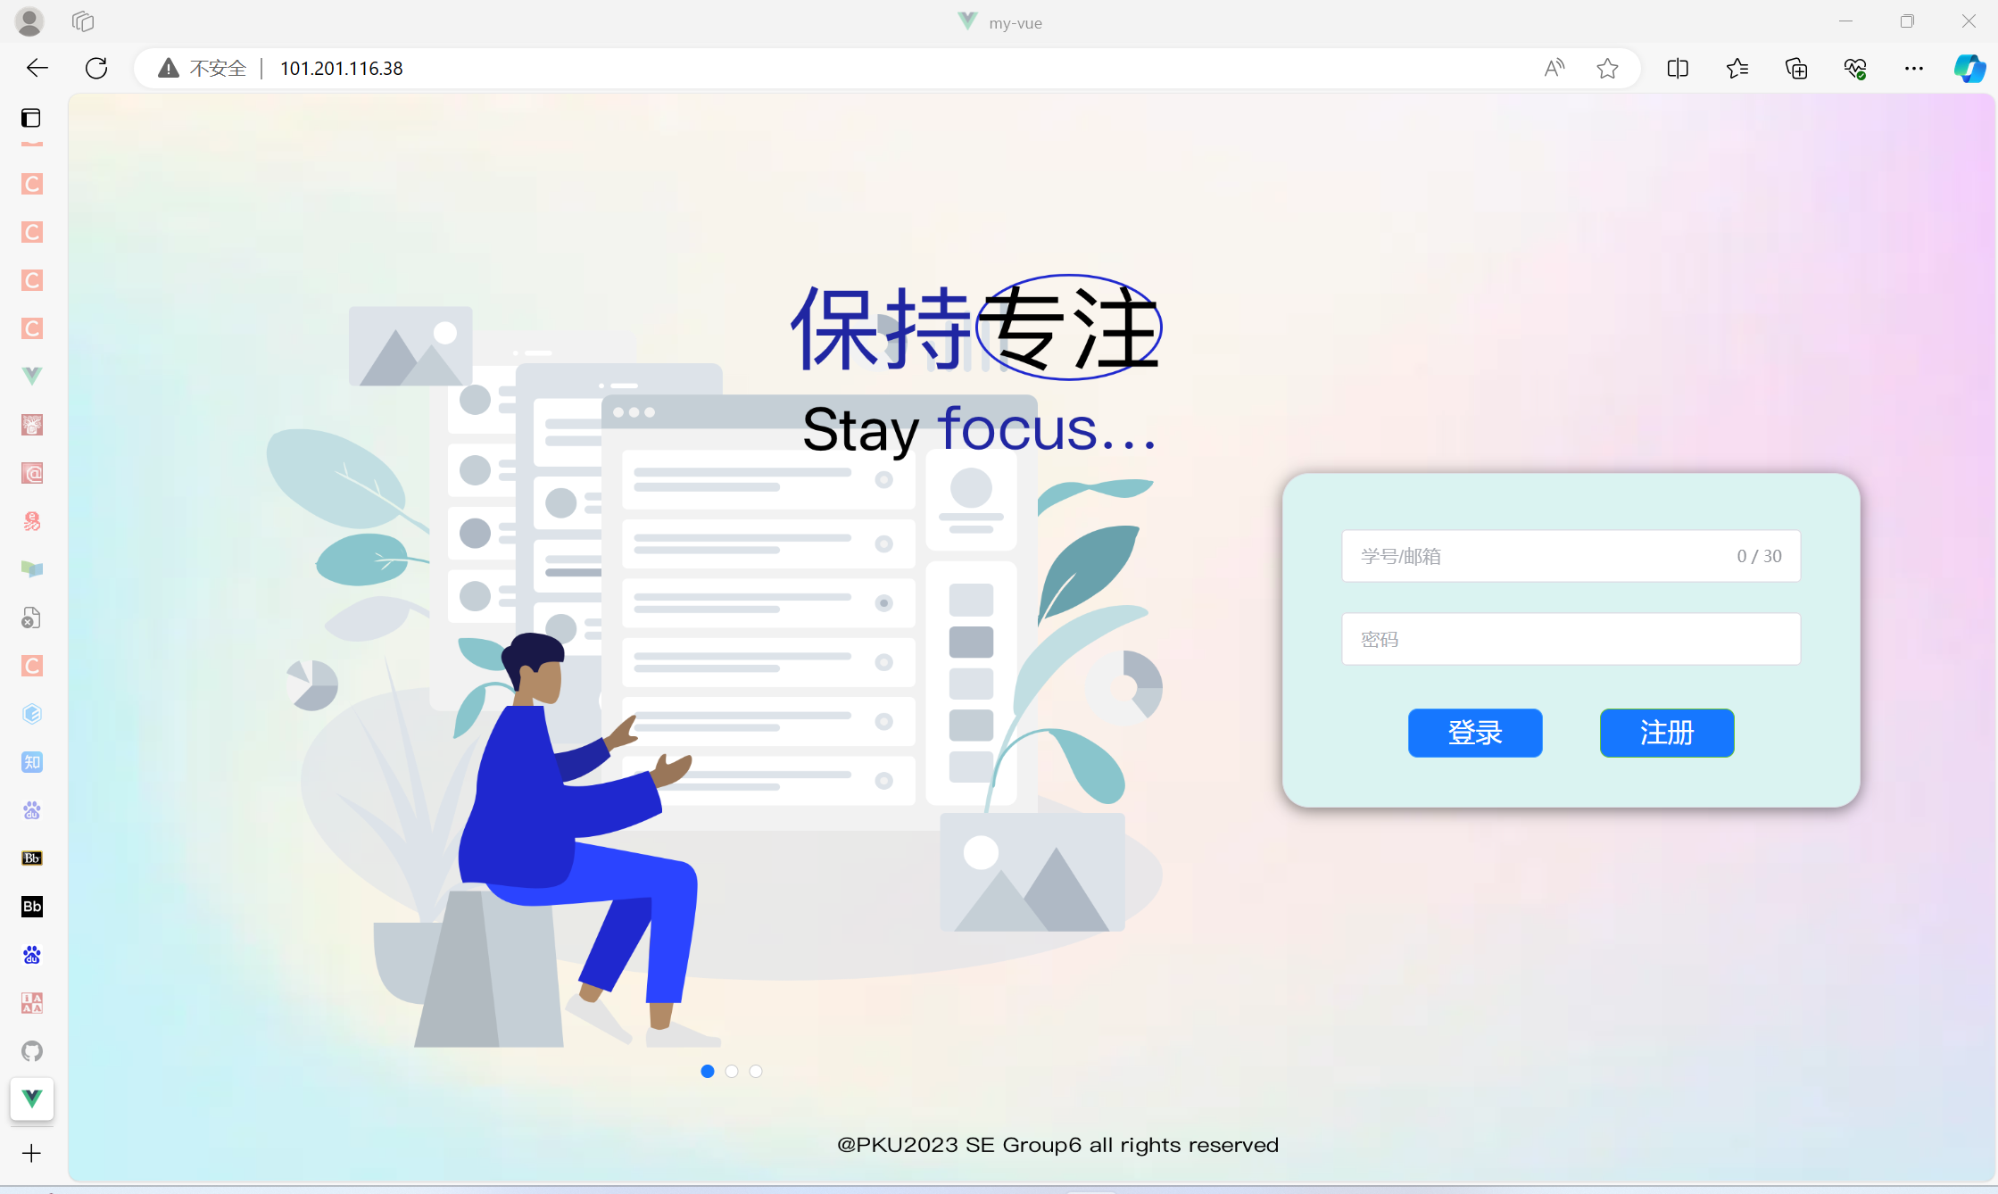
系统测试
FireFox
Edge

Slide 5
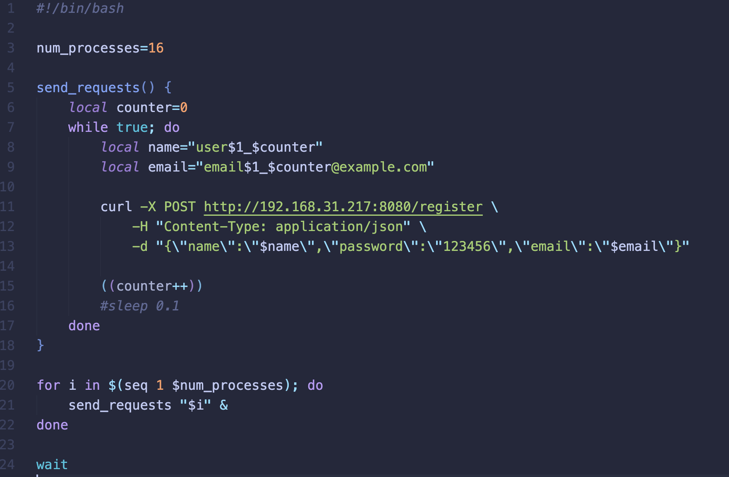
压力测试

Slide 6
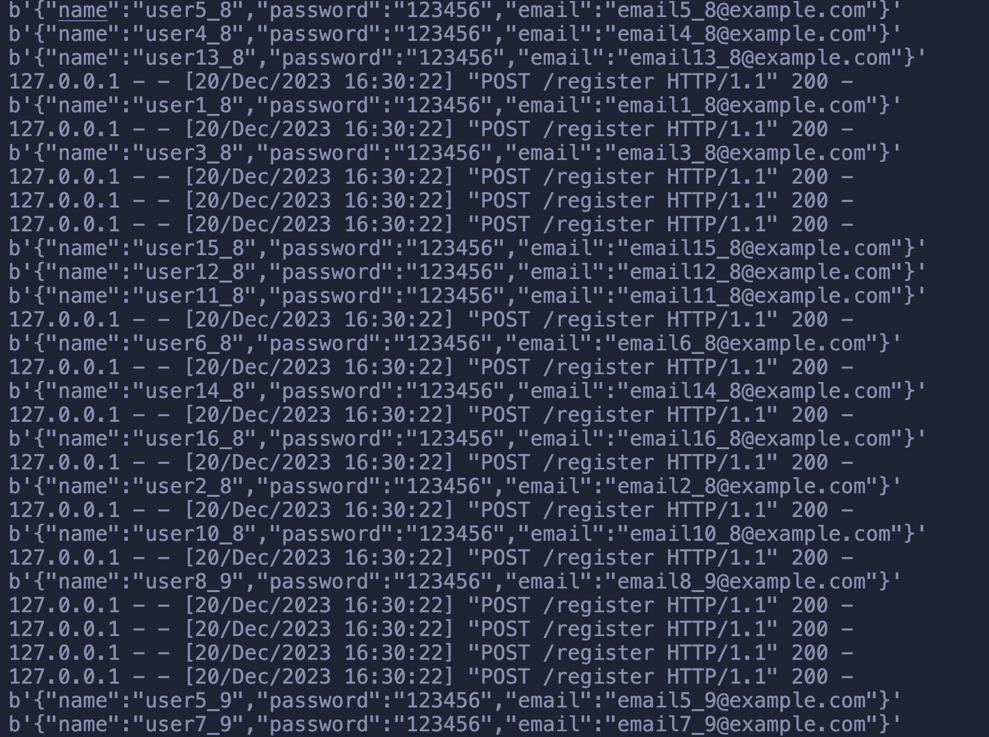
压力测试

Slide 7
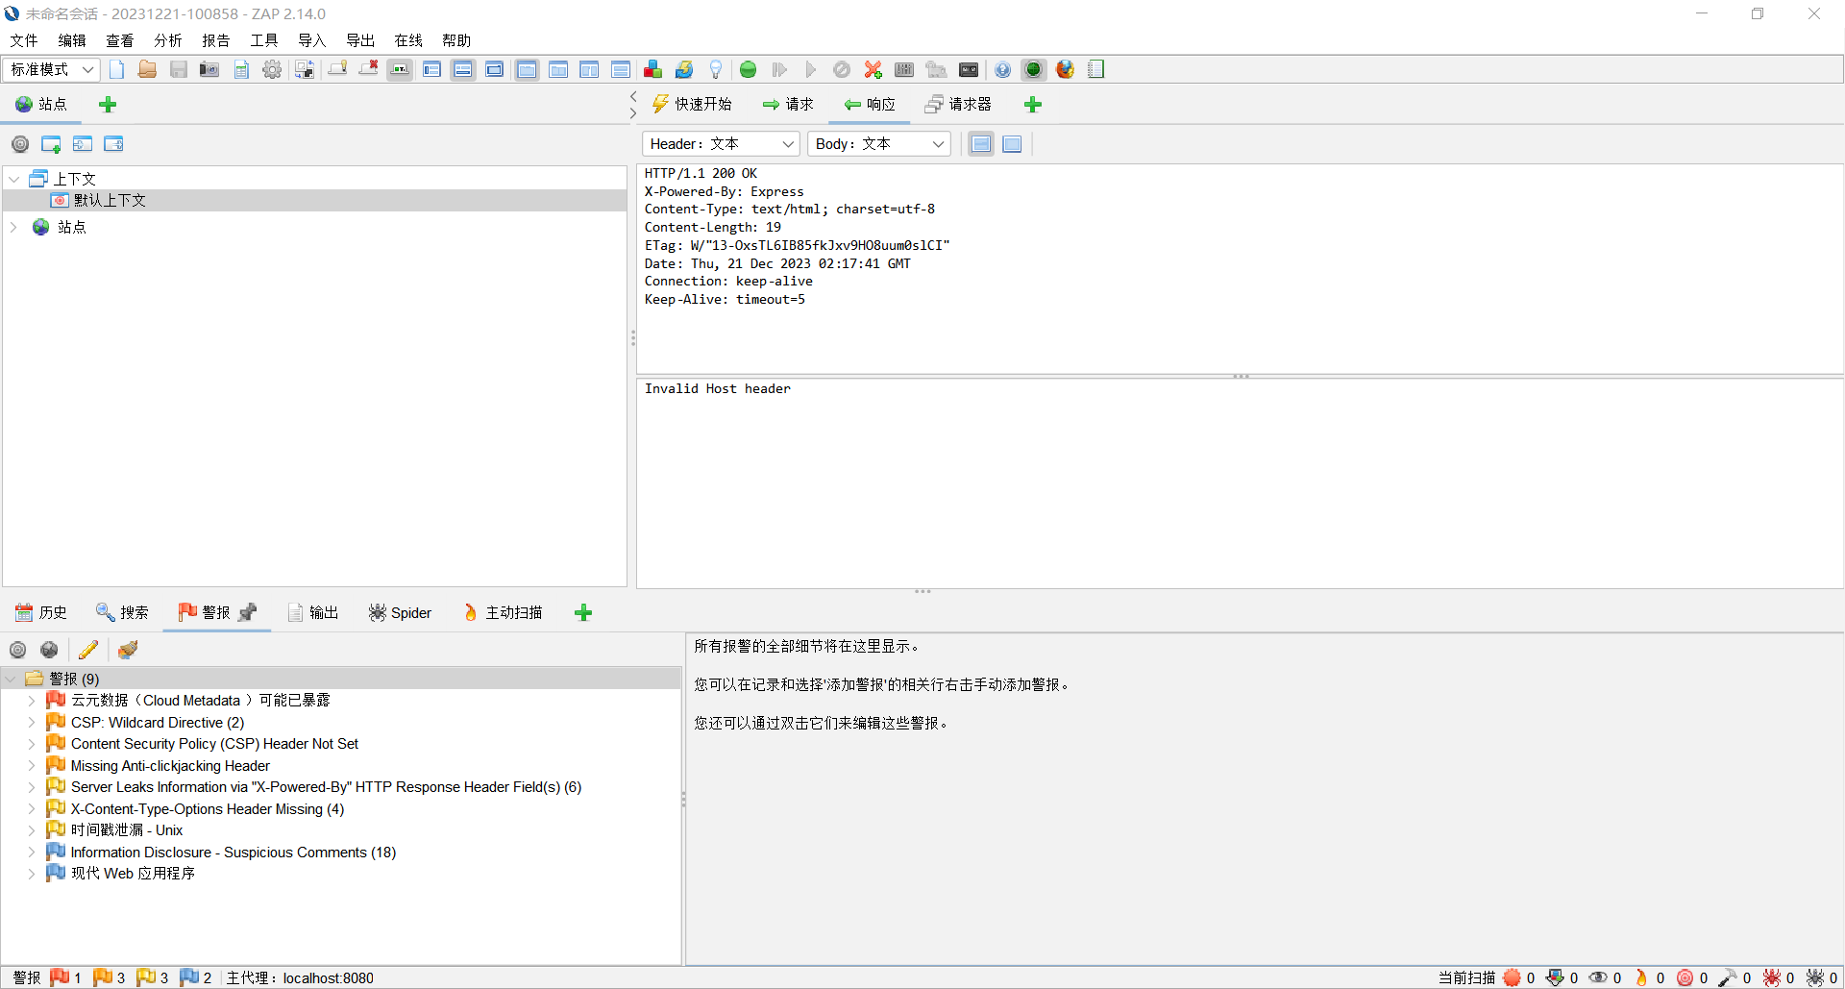
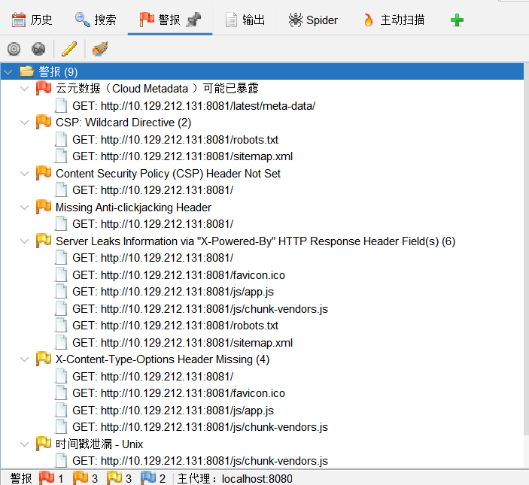
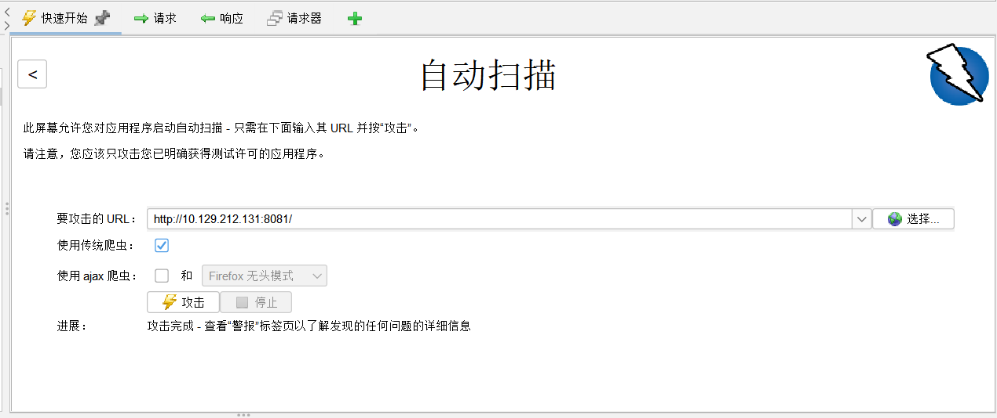
安全测试

Slide 8
PART TWO
项目进度展示

Slide 9
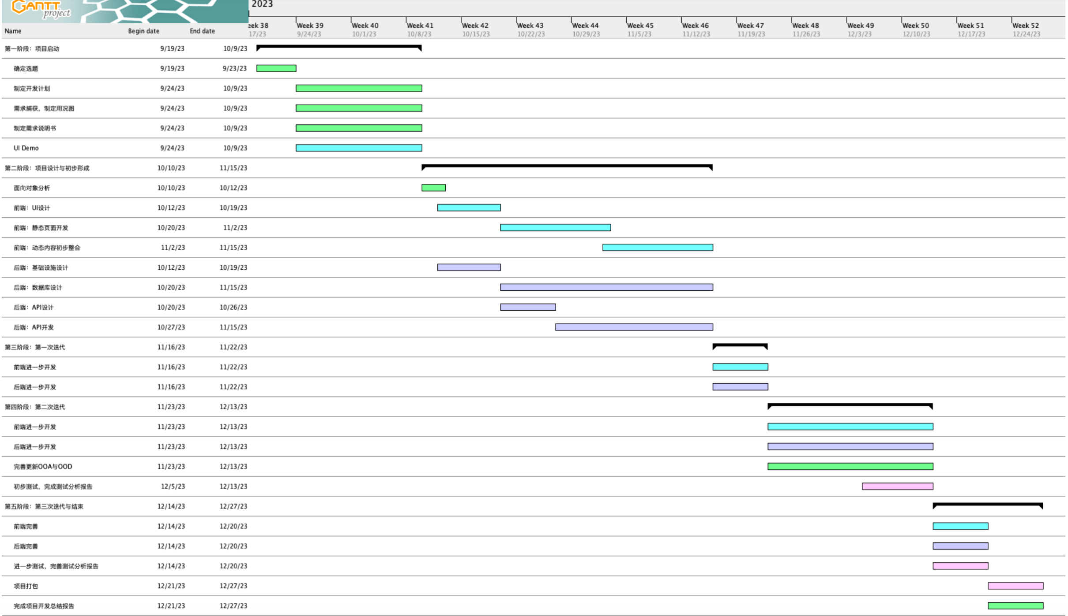

Slide 10
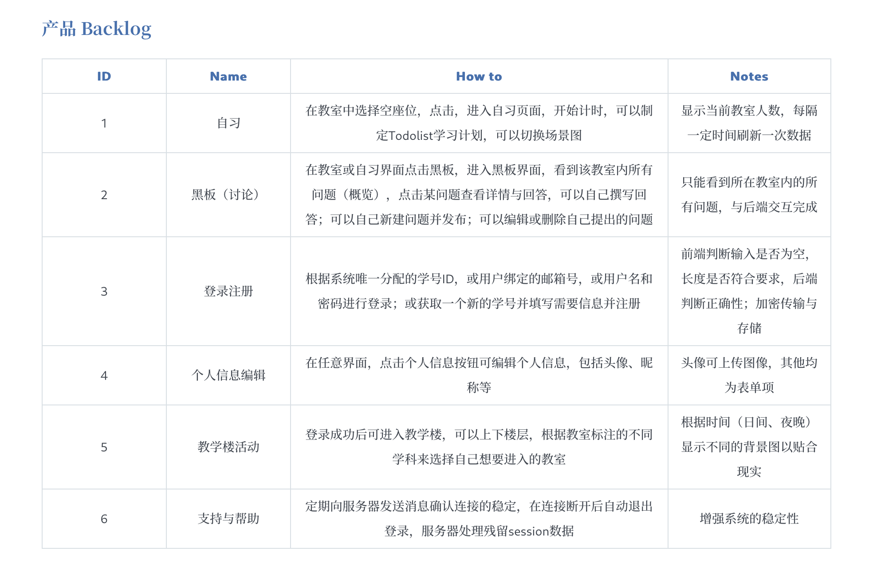

Slide 11
PART THREE
GitHub状态

Slide 12
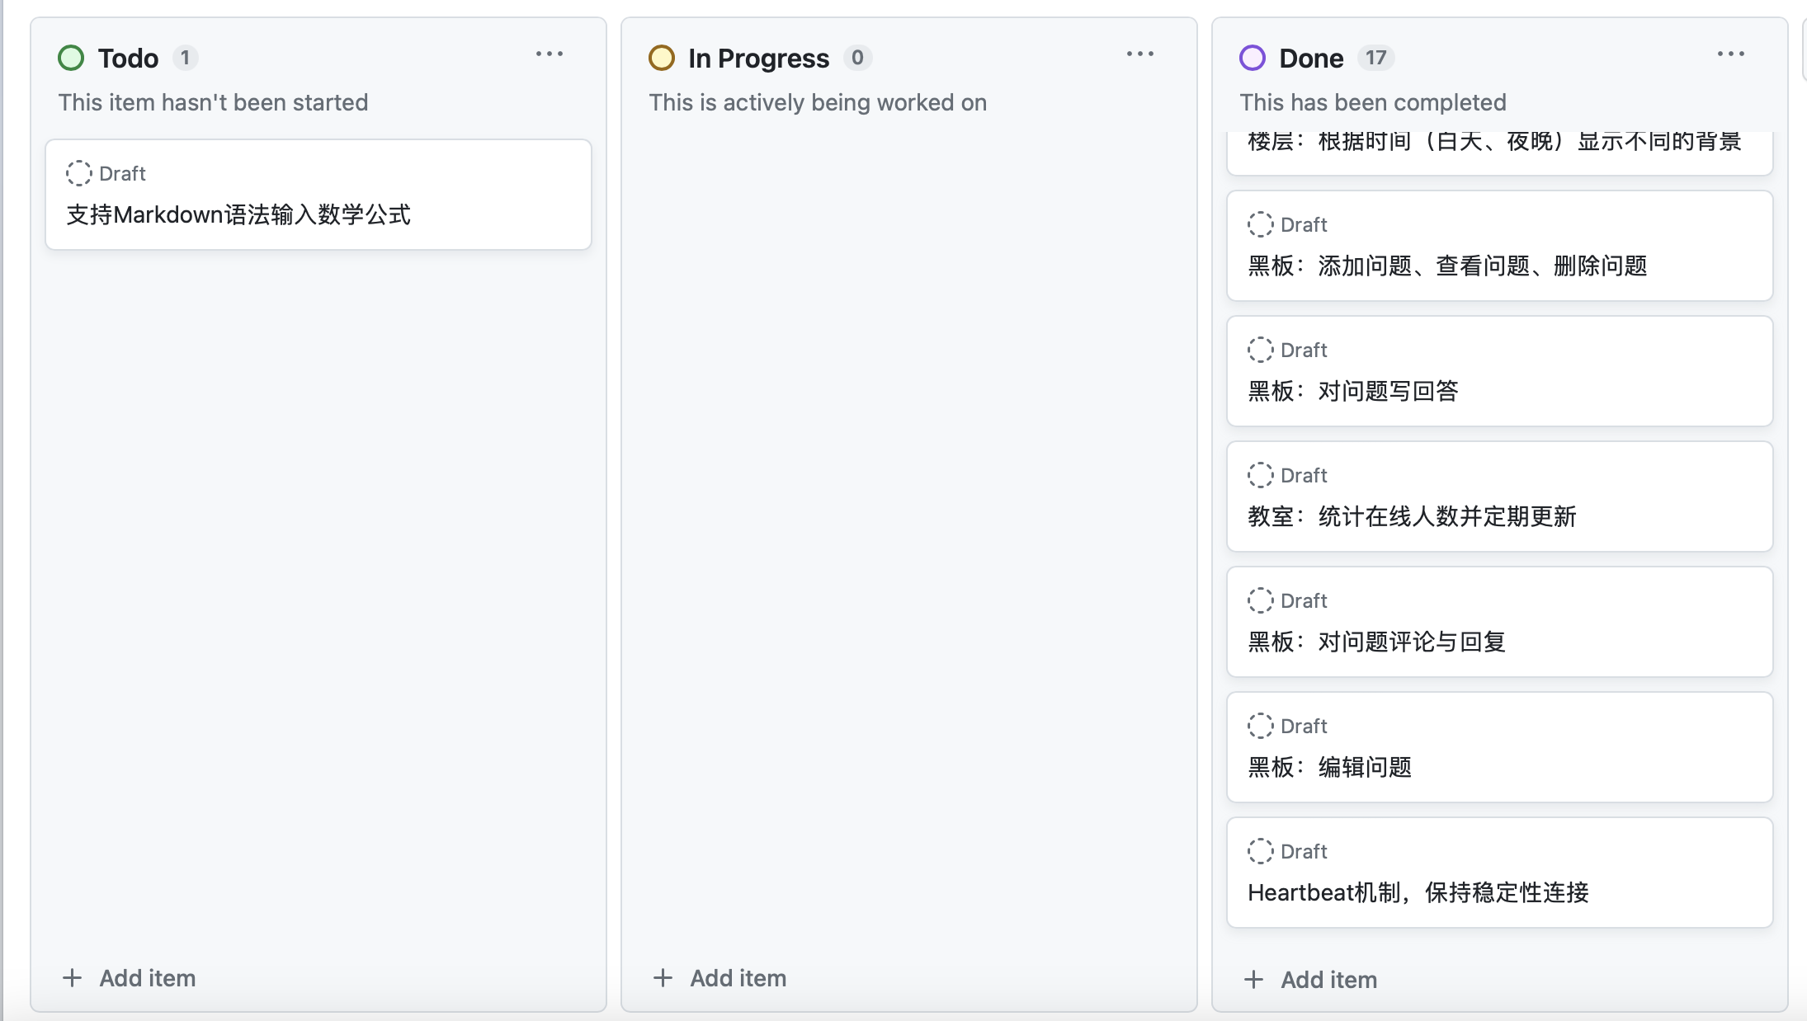
Kanban

Slide 13
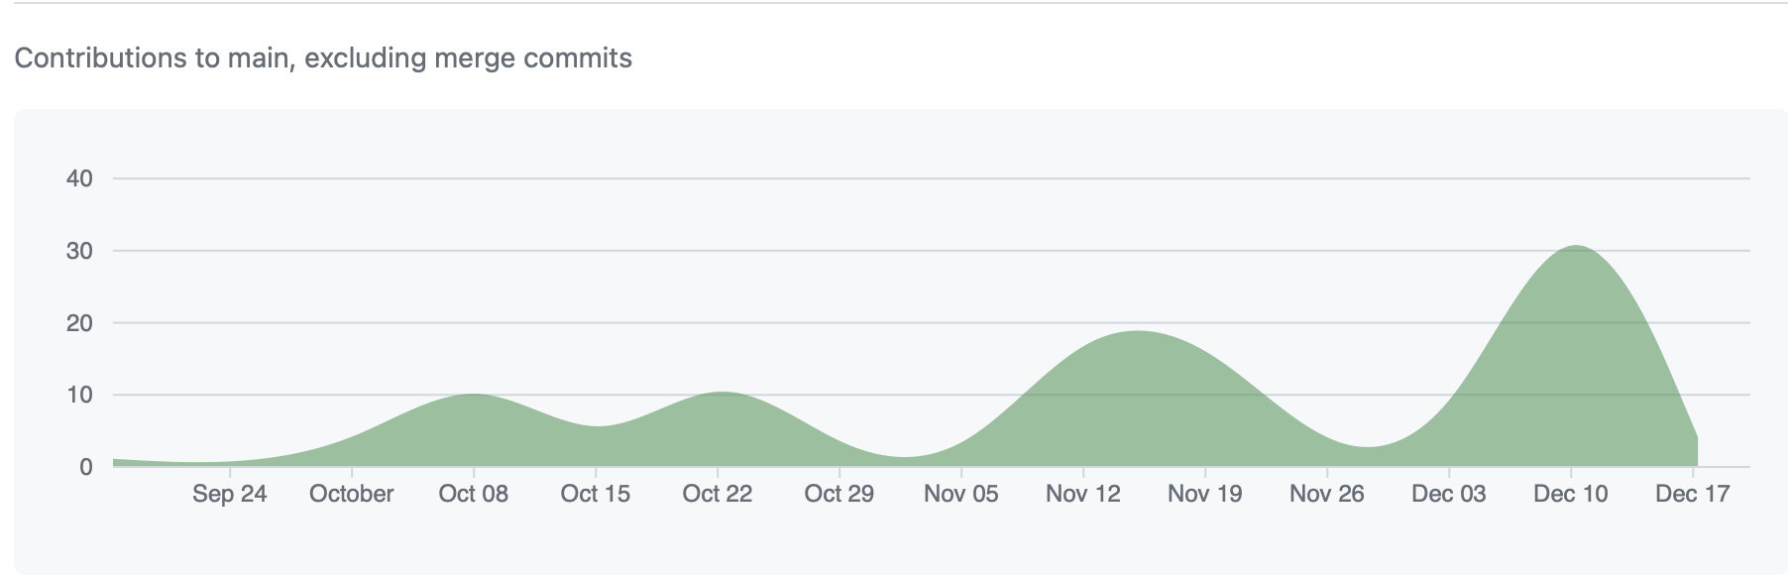
Commits

Slide 14
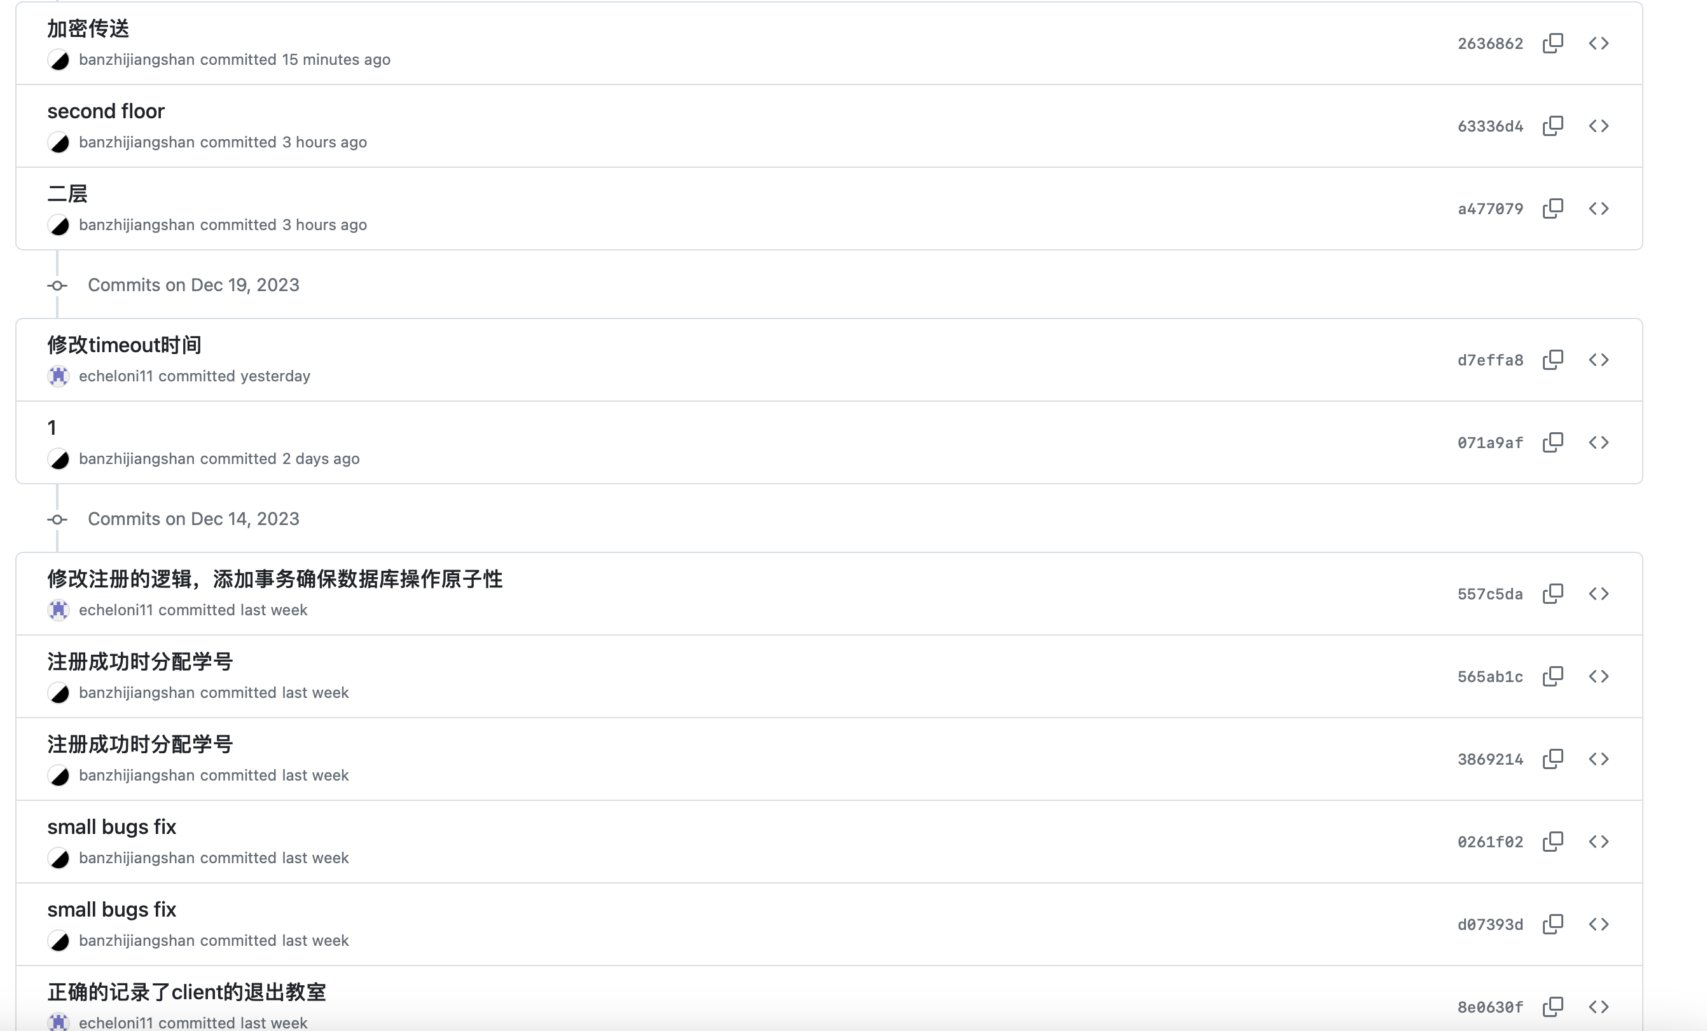
Commits

Slide 15
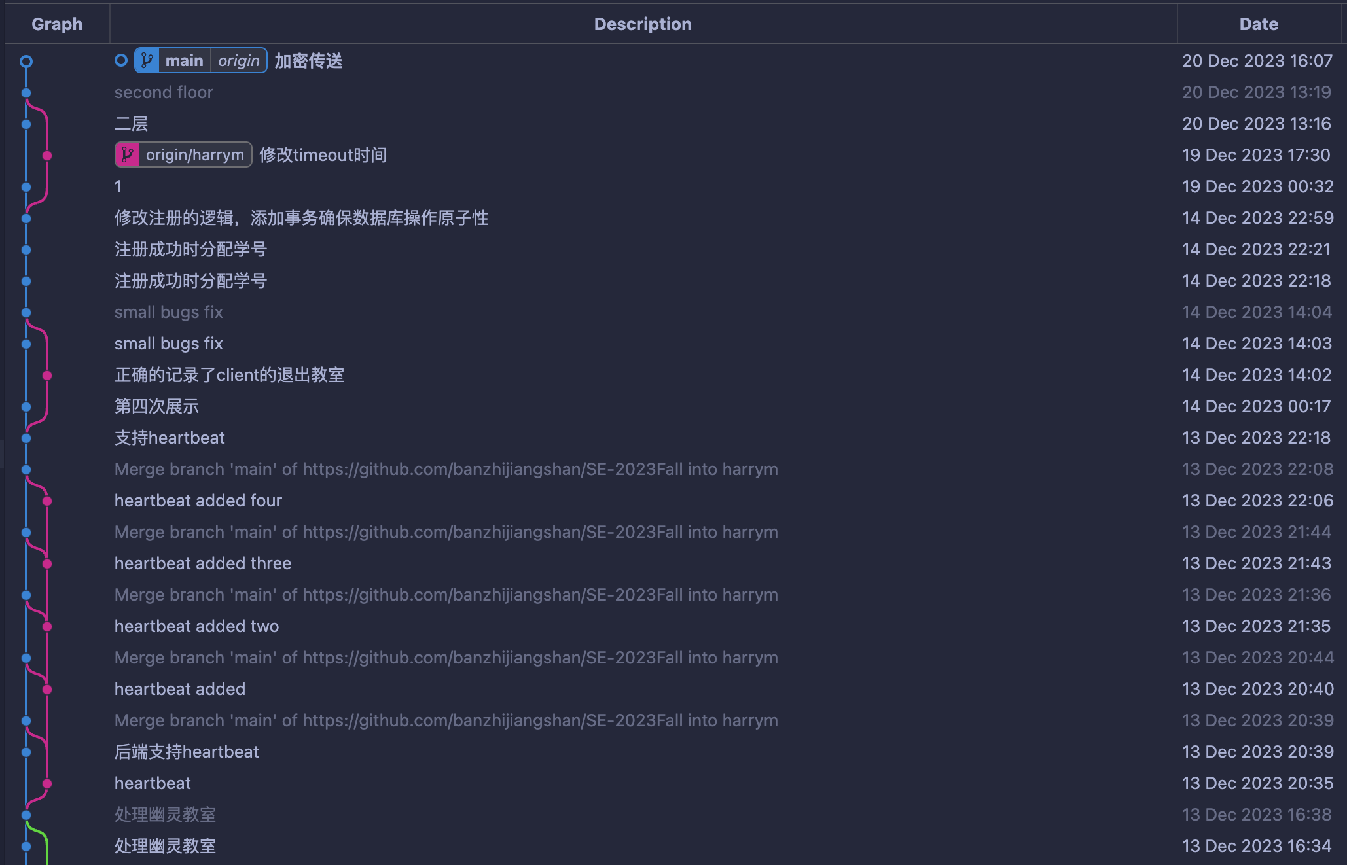
Branches

Slide 16
PART FOUR
项目功能演示

Slide 17
Thank You!

